Slide 1
TIẾNG VIỆT 1
Tập 2
Tuần 28
Tập đọc: Kiến em đi học

Slide 2







KHỞI ĐỘNG

Slide 3



CHIA SẺ

Slide 4
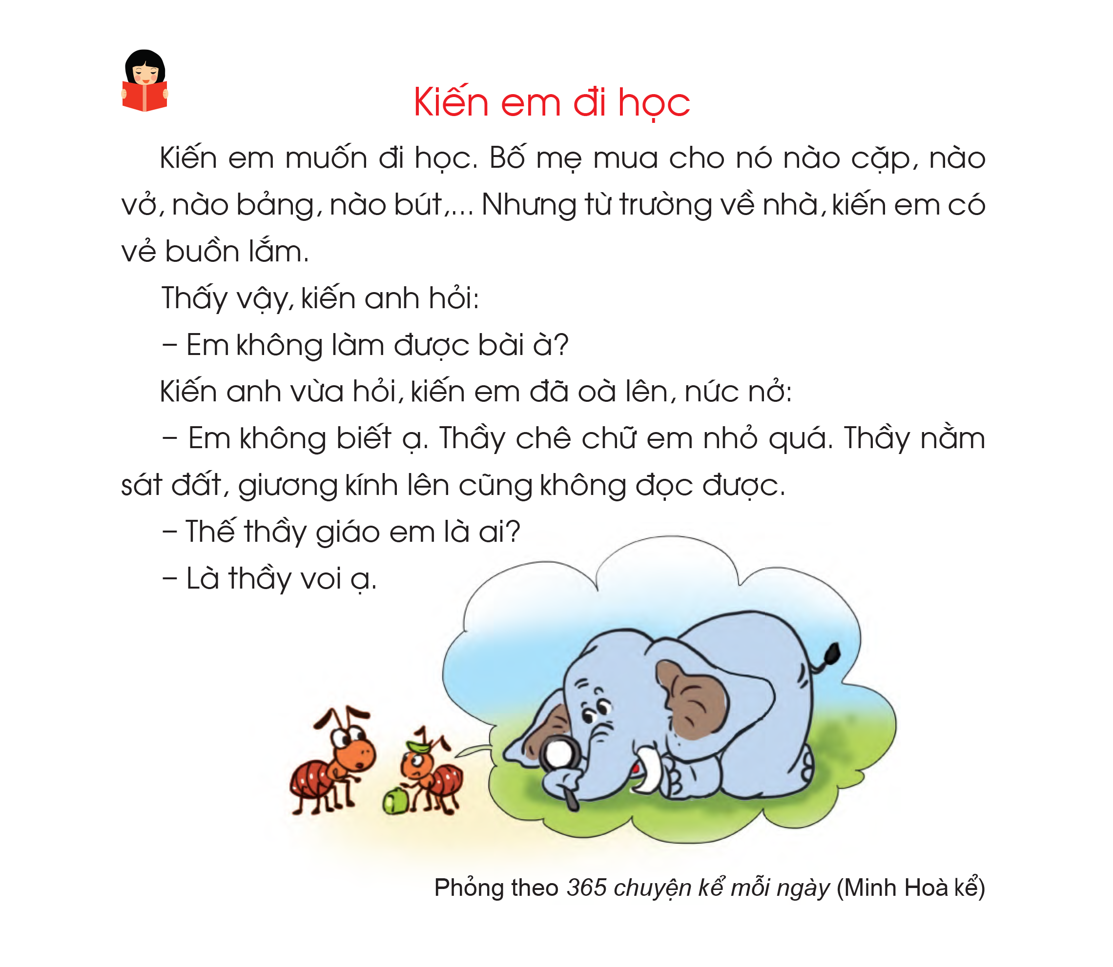

Slide 6





LUYỆN ĐỌC TỪ NGỮ

Slide 7


Luyện đọc từ ngữ
buồn lắm
nằm sát đất
oà lên
giương kính lên
nức nở
thầy voi

Slide 8







LUYỆN ĐỌC CÂU

Slide 9
1
2
3
4
5
6
7
8
9
10
11

Slide 10



THƯ GIÃN

Slide 11


LUYỆN ĐỌC ĐOẠN

Slide 12
1
2

Slide 13
Thầy nằm sát đất, giương kính lên cũng không đọc được.

Slide 14
TÌM HIỂU BÀI ĐỌC

Slide 15

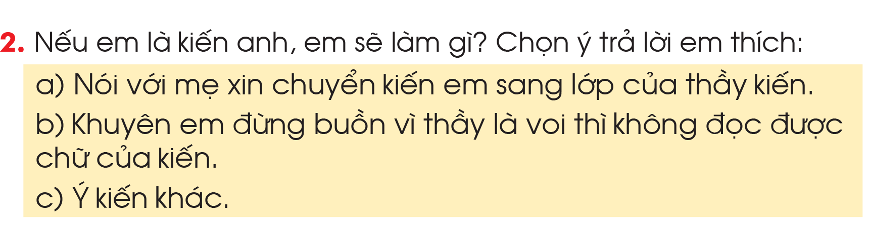
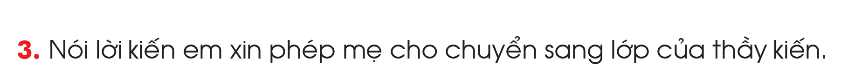

Slide 16

THẢO LUẬN NHÓM

Slide 17

Vì thầy chê chữ kiến em nhỏ quá.

Slide 20
LUYỆN ĐỌC LẠI

Slide 21

Đọc theo vai
người dẫn chuyện
kiến anh
kiến em

